Slide 1
Интеллектуальная игра-тест для студентов
«Славянские обычаи и традиции»
Цикл внеклассных мероприятий «Профильная смена»
Разработчик: Бондаренко С.Б.
Библиотекарь
ГБПОУ «Донецкий горный технологический техникум»

Slide 2
Тема: «Славянские обычаи и традиции» (виртуальная фольклорная игра-тест)
Цели:
• Воспитание духовно-нравственных качеств личности студентов, этических норм поведения.
• Приобщение студентов к русскому устному и прикладному народному творчеству, обычаям и традициям древних славян.
• Активизация культурно-досуговой деятельности студентов.

Slide 3
1. Без какого блюда невозможен обед на Руси?

Slide 4
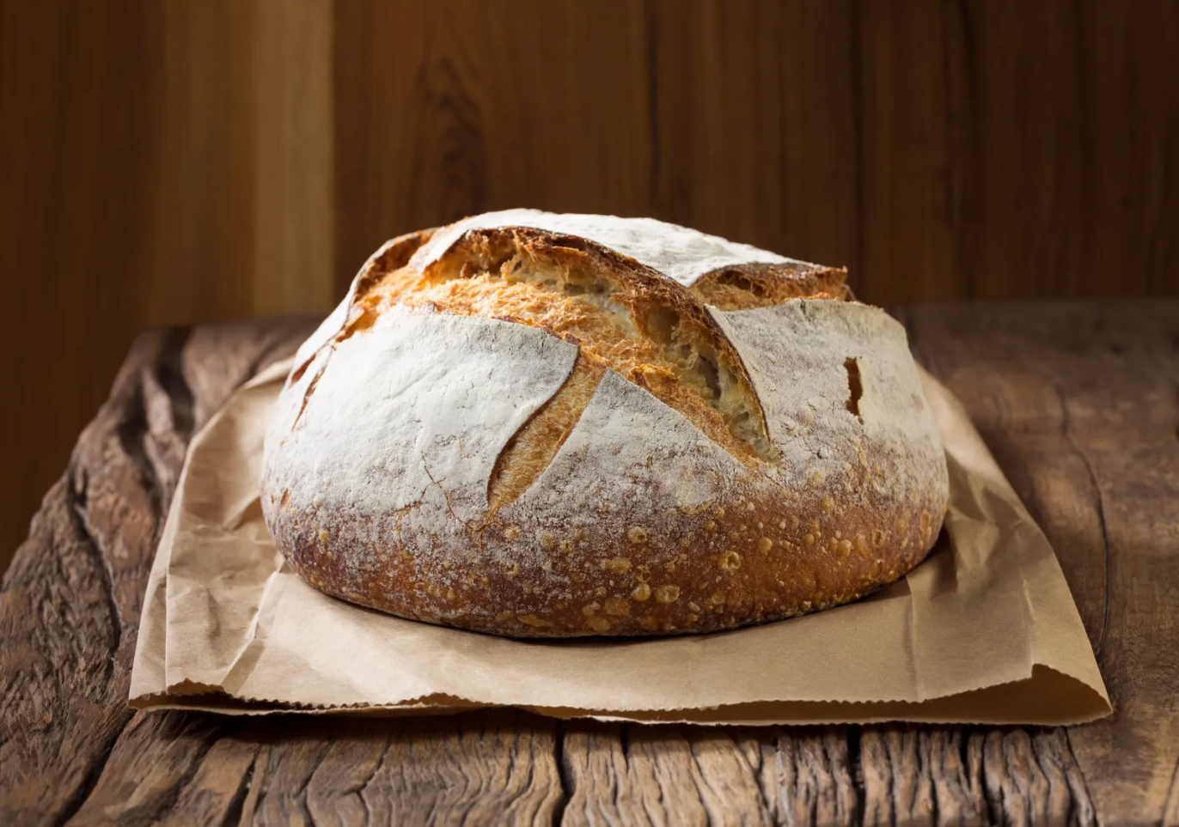
(Хлеб.)

Slide 5
2. Назовите самое главное угощение во время древнерусского праздника Масленица.

Slide 6
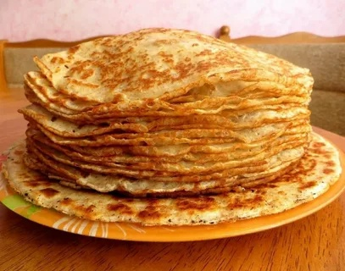
(Блины.)

Slide 7
3.Что такое кулебяка?

Slide 8
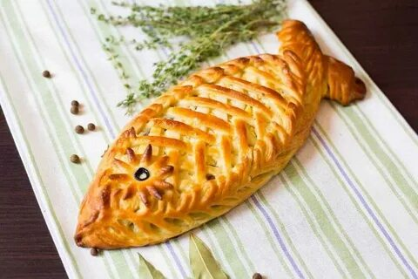
(Пирог с рыбой)

Slide 9
4. Назовите какое было самое распространенное на Руси осветительное устройство.

Slide 10
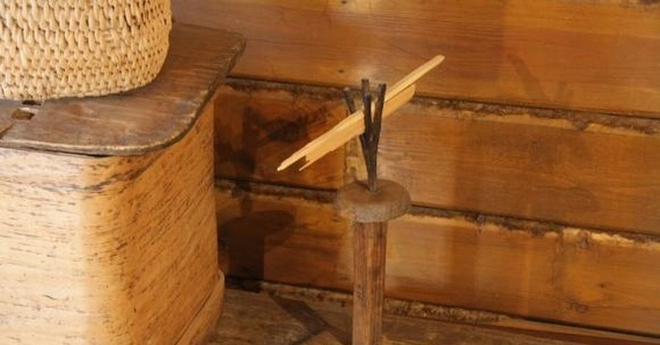
(Лучина)

Slide 11
Посватавшись к девушке, жених обязательно дарил ей изделие собственного изготовления, которое невеста брала на посиделки. Что это?

Slide 12
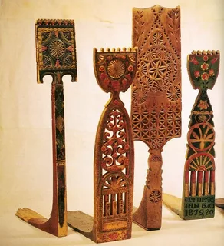
(прялка)

Slide 13
5.Какая была самая распространенная на Руси обувь?

Slide 14
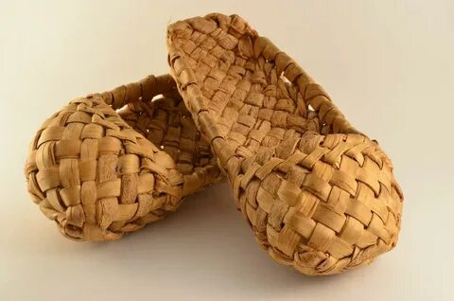
(Лапти)

Slide 15
6. Русский сосуд для питья самобытной формы, не встречающийся ни в одной из других стран мира. Своим силуэтом он напоминает плывущую птицу, Назовите его.

Slide 16
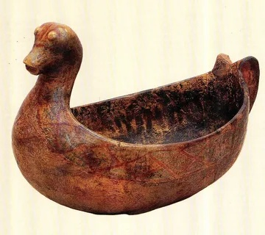
(Ковш)

Slide 17
7.Универсальный предмет мебели в русской избе.

Slide 18
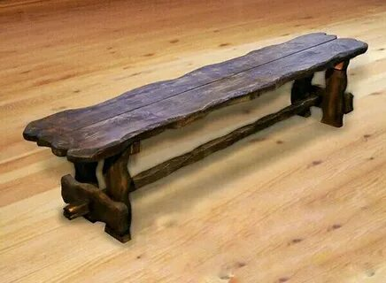
(Скамья)

Slide 19
8.На какие праздники особенно любили гадать девушки?

Slide 20
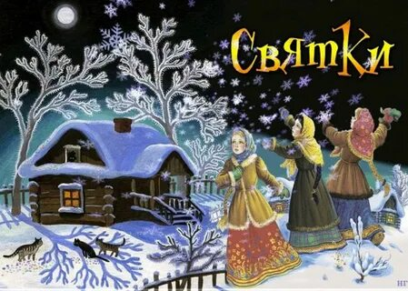
(Святки)

Slide 21
9. Назовите самого популярного героя русских былин.

Slide 22
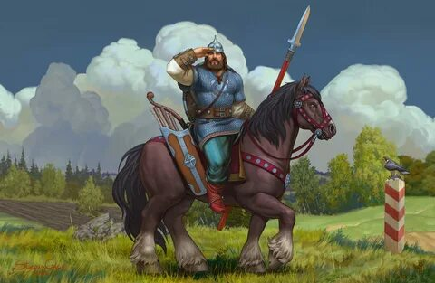
(Илья Муромец)

Slide 23
10.Кто входил в богатырскую заставу?

Slide 24
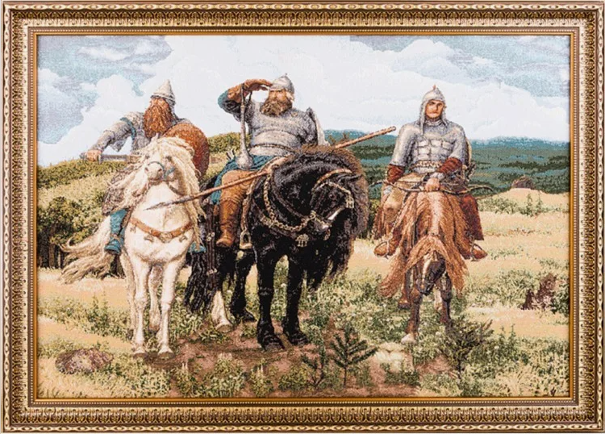
(Илья Муромец, Добрыня Никитич, Алеша Попович.)

Slide 25
СПАСИБО за ВНИМАНИЕ

